Slide 1
Applicazione Mobile AGEA
Agenzia per le Erogazioni in Agricoltura

Slide 2
Agea App- Target
L’APP AGEA è rivolta a:
OPERATORI AGRICOLI che presentano una domanda di aiuto o di sostegno e che sono in possesso di credenziali per accedere all’area riservata del SIAN. Le funzioni sono attualmente disponibili per coloro che hanno presentato una domanda unica.
Utenti Istituzionali ovvero coloro che svolgono attività amministrative utilizzando gli strumenti informatici disponibili nel SIAN

Slide 3
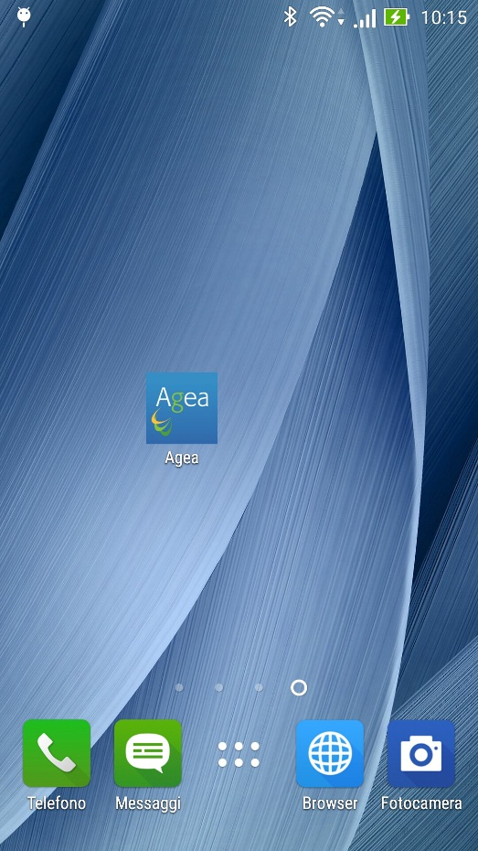
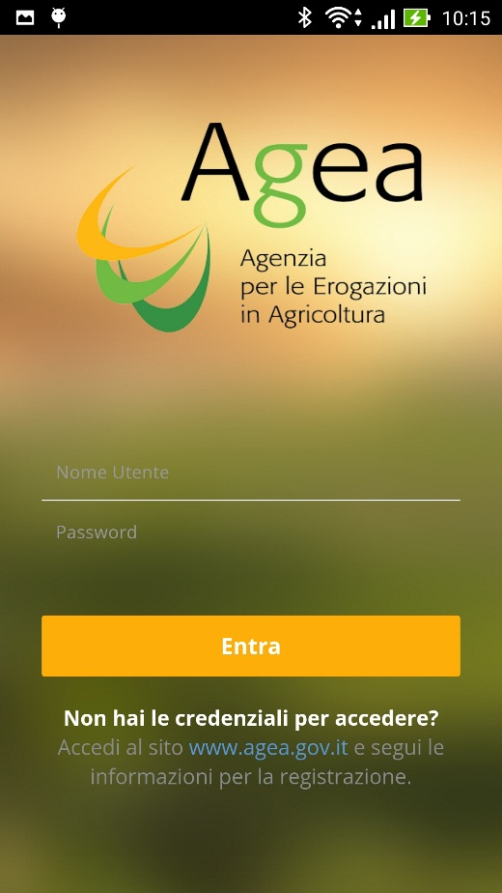
Agea App- Accesso
Possono accedere all’app tutti gli utenti in possesso di credenziali per accedere all’area riservata del SIAN e che rientrano nelle casistiche descritte alla slide precedente.

Slide 4
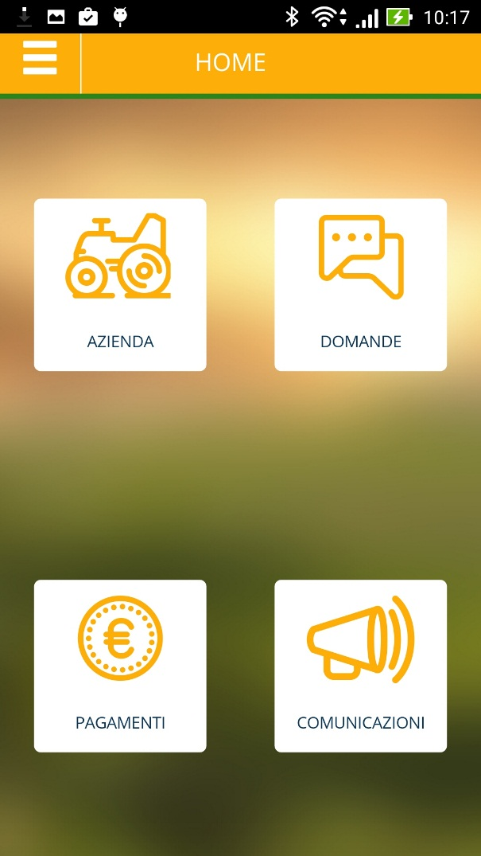
Agea App - Menù Operatore Agricolo
L’ APP AGEA è progettata per agevolare gli agricoltori nella consultazione delle informazioni inerenti la propria azienda:
Il fascicolo aziendale e, in particolare, la superficie condotta e l’utilizzo del suolo;
Le domande presentate: Domanda Unica, Domande per le Misure dello Sviluppo Rurale;
I pagamenti erogati: importo, banca di riferimento, stato del pagamento, settore di riferimento;
Le comunicazioni ricevute da AGEA;
Le notifiche ricevute in caso di anomalie.

Slide 5
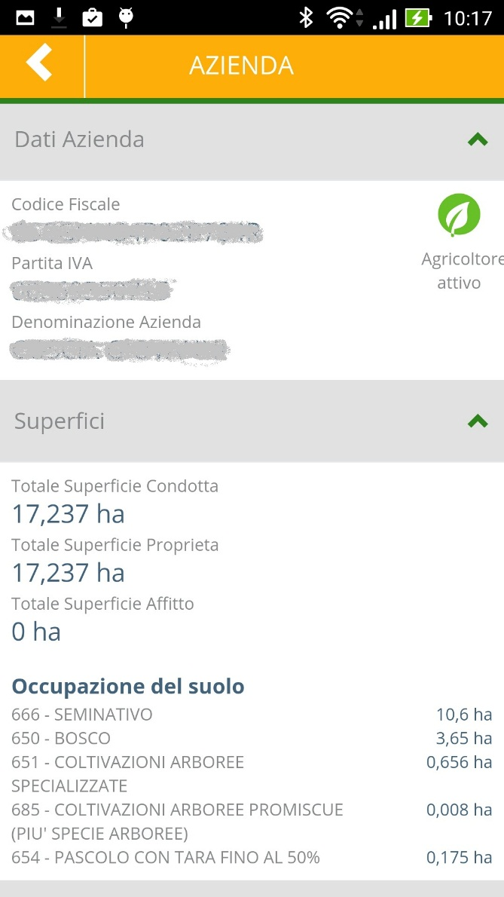
Agea App - Dati Azienda
Selezionando “AZIENDA” viene rappresentato sinteticamente il patrimonio produttivo dell’azienda agricola:
i dati anagrafici, con l’indicazione sullo stato di “agricoltore in attività”;
i dati di dettaglio delle superfici condotte dall’azienda, con l’indicazione dell’uso del suolo;
i dati relativi al patrimonio zootecnico, con l’indicazione dell’allevamento, delle specie e del numero di capi;
il portafoglio titoli (diritti all’aiuto), come risultante dal Registro Nazionale Titoli a partire dal 2015, con l’indicazione del numero di titoli, del valore unitario e del valore complessivo.

Slide 6
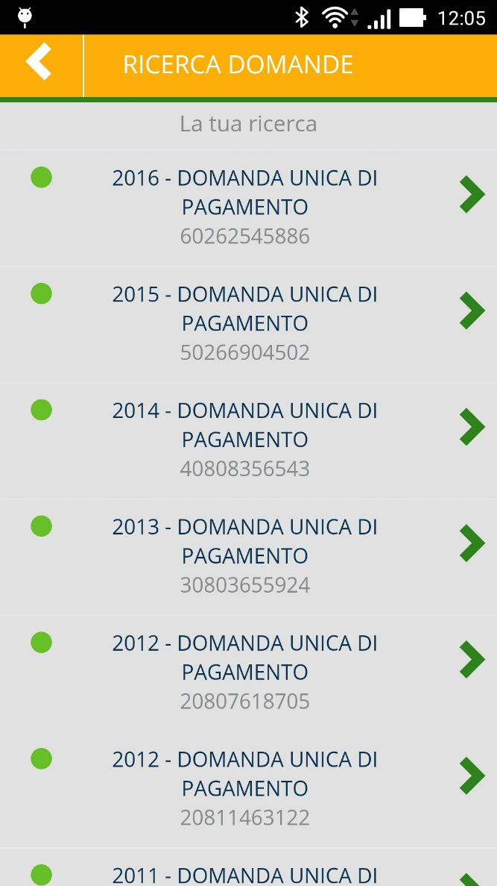
Agea App - Domande
Selezionando “DOMANDE” viene visualizzata una maschera per l’inserimento di parametri di ricerca.
È possibile effettuare la ricerca per anno, per tipologia oppure tramite la lettura del QRCODE
Cliccando su “Cerca” sarà visualizzato l’elenco dei procedimenti amministrativi presentati all’Organismo Pagatore AGEA per i parametri impostati;
Per ogni domanda è possibile visualizzare i dati relativi alla presentazione, all’istruttoria ed ai pagamenti.
La selezione della Domanda per la quale visualizzare i dati dettaglio è effettuata cliccando sulla freccia a destra di ciascuna riga dell’elenco.

Slide 7
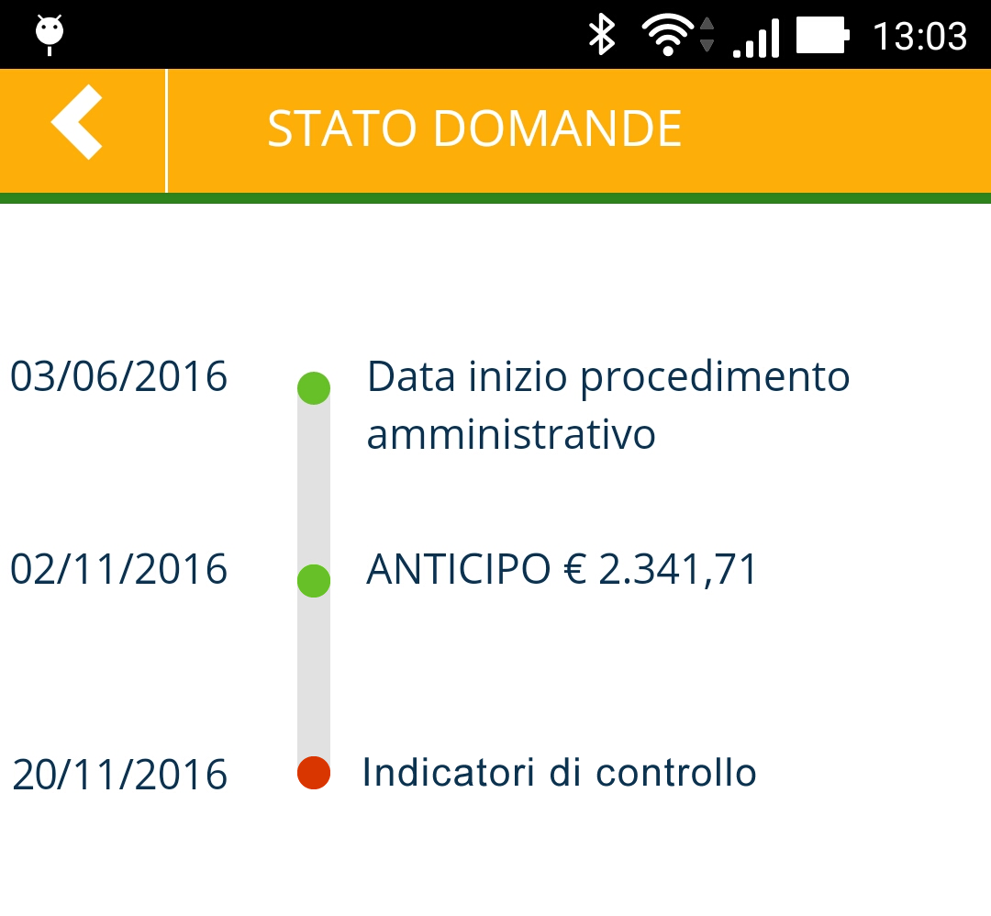
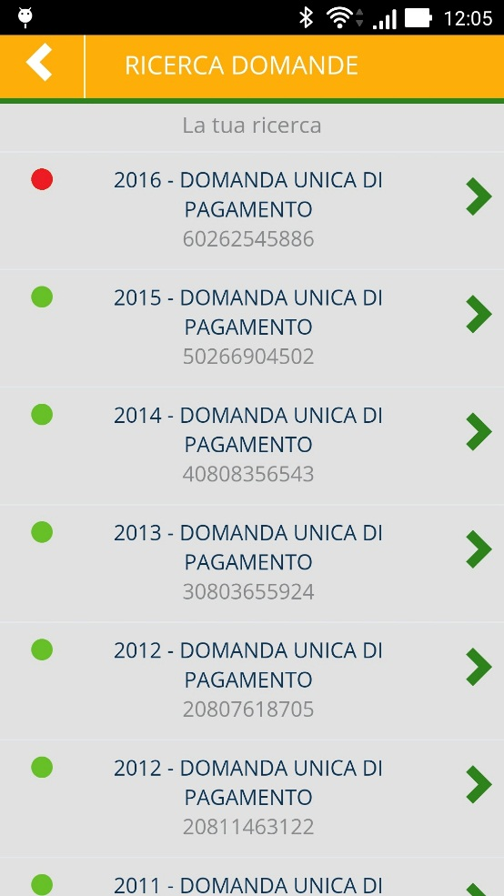
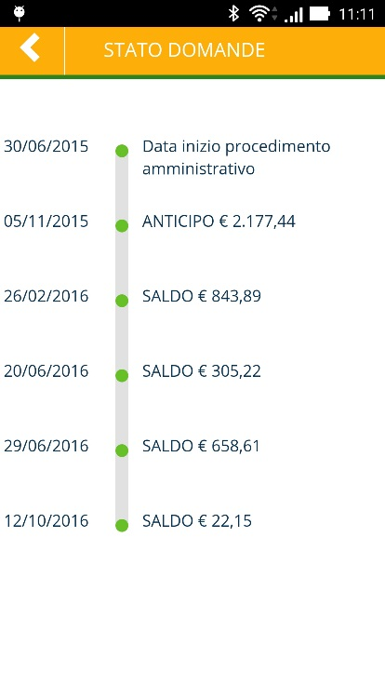
Agea App - Stato Domanda
Tramite l’icona posta sulla sinistra è possibile accedere allo stato di avanzamento dell’istruttoria.
L’icona rossa indica la presenza di anomalie.

Slide 8
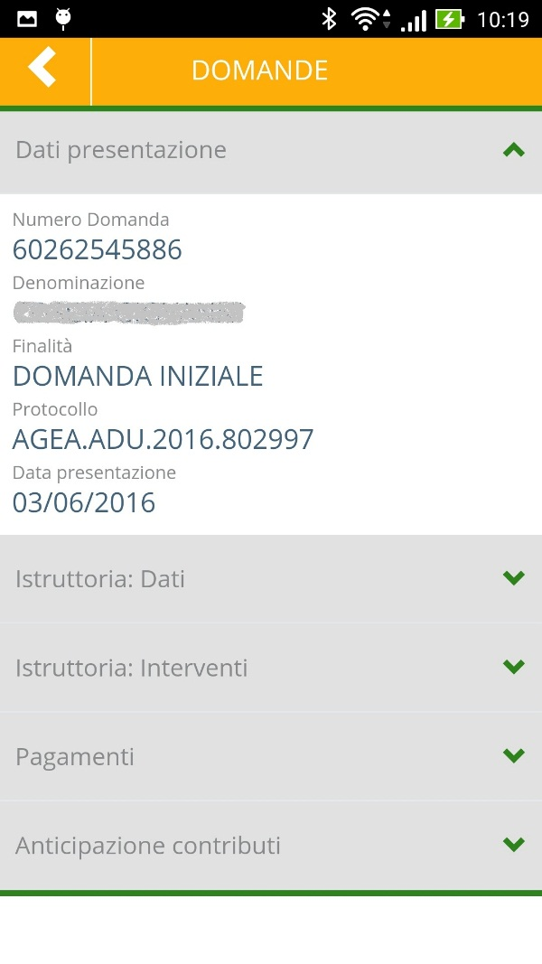
Agea App - Dettaglio Domanda: Dati Presentazione
Per ogni domanda è possibile visualizzare i dati relativi alla presentazione.

Slide 9
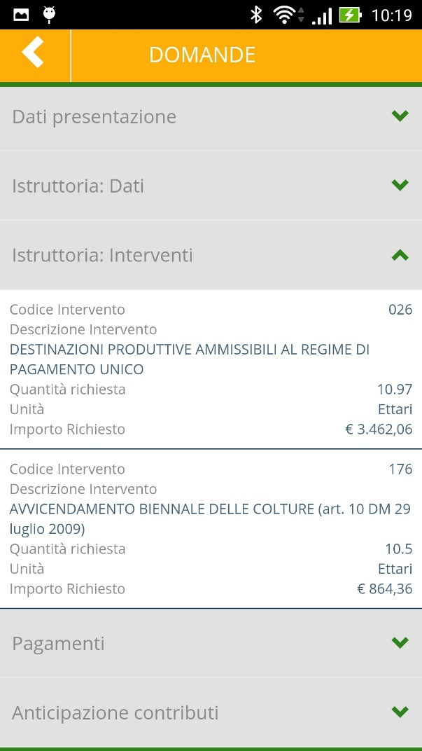
Agea App - Dettaglio Domande: Istruttoria
Per ogni domanda è possibile visualizzare i dati relativi all’istruttoria
Interventi richiesti

Slide 10
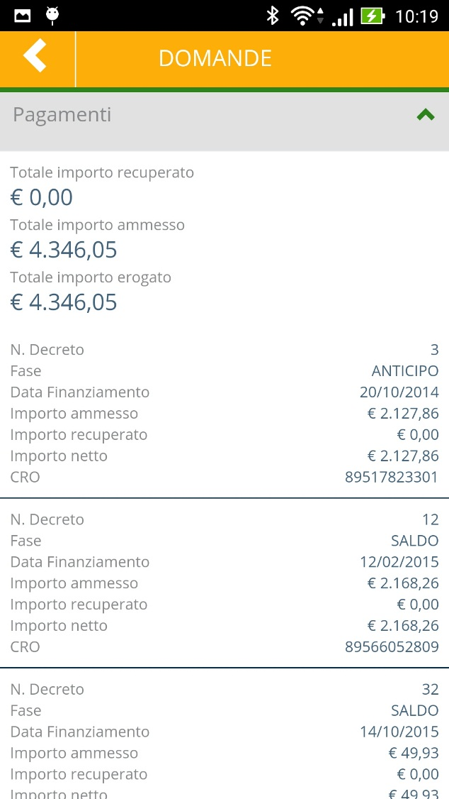
Agea App - Dettaglio Domande: Pagamenti
Vengono prospettati i pagamenti erogati relativamente alla domanda selezionata.
Per ogni pagamento erogato sarà possibile esaminare le motivazioni di dettaglio dell’erogazione, con l’evidenza di ciascun regime di aiuto

Slide 11
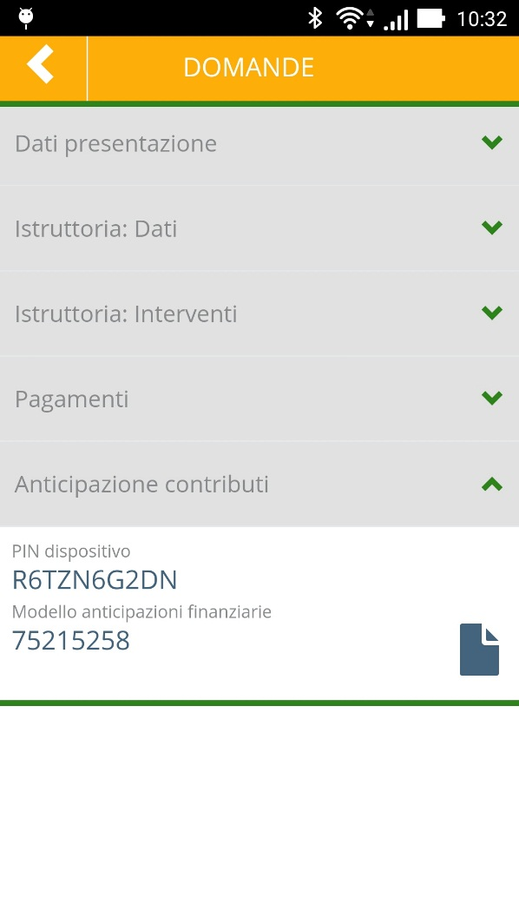
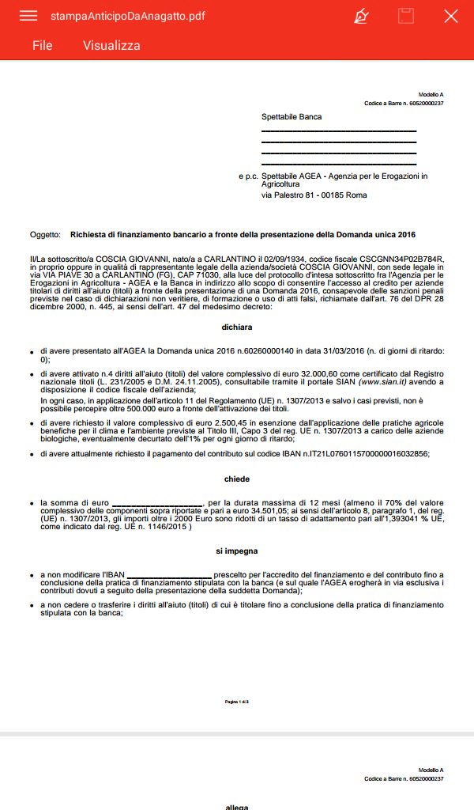
Agea App - Dettaglio Domande: Anticipazione Contributi
Per utenti che abbiano fatto richiesta di anticipazione finanziaria è possibile visualizzare il pin dispositivo ed il modello da presentare alla banca.

Slide 12
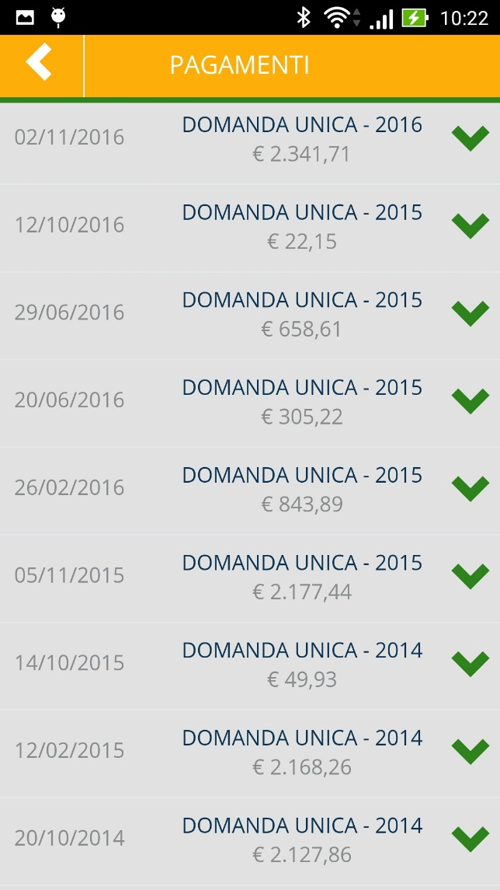
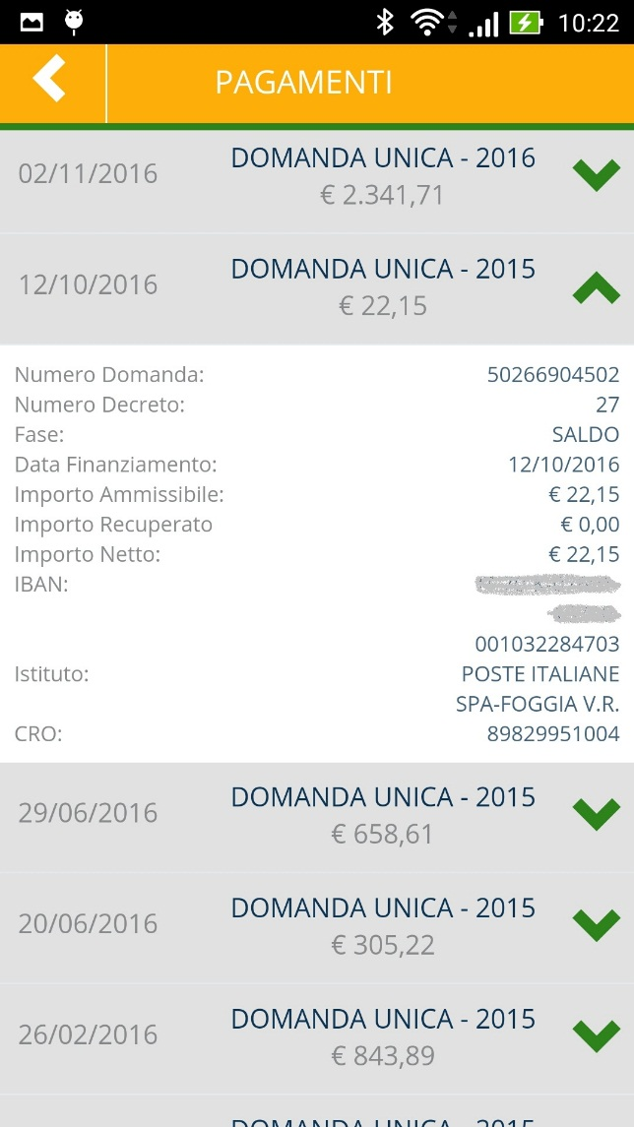
Agea App - Pagamenti
Selezionando “PAGAMENTI” viene reso disponibile l’elenco dei pagamenti erogati, con l’indicazione della domanda oggetto di pagamento, della fase e della data di finanziamento.

Slide 13
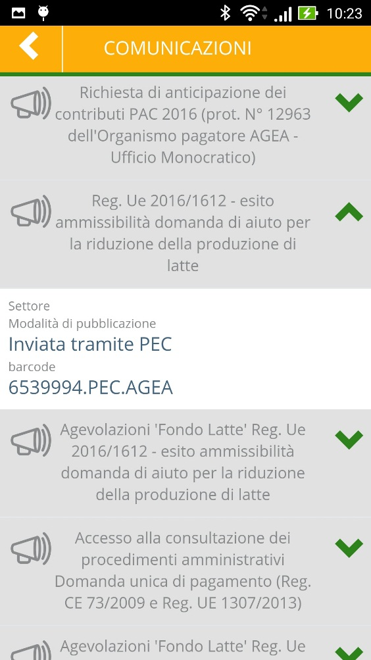
Agea App - Elenco Comunicazioni
Selezionando “COMUNICAZIONI” l’agricoltore visualizza l’elenco delle comunicazioni ricevute in relazione ai procedimenti amministrativi avviati dall’Organismo Pagatore Agea.
Per ogni comunicazione sono evidenziate le informazioni di dettaglio.
Può essere consultata la comunicazione inviata, se predisposta in formato elettronico

Slide 14
Agea App - Menù Utenti Istituzionali
L’ APP AGEA è progettata anche per mettere a disposizione degli utenti che appartengono all’amministrazione la reportistica inerente l’andamento della campagna in termini di accessi, presentazione domande ecc e comunicazioni sugli audit.

Slide 15
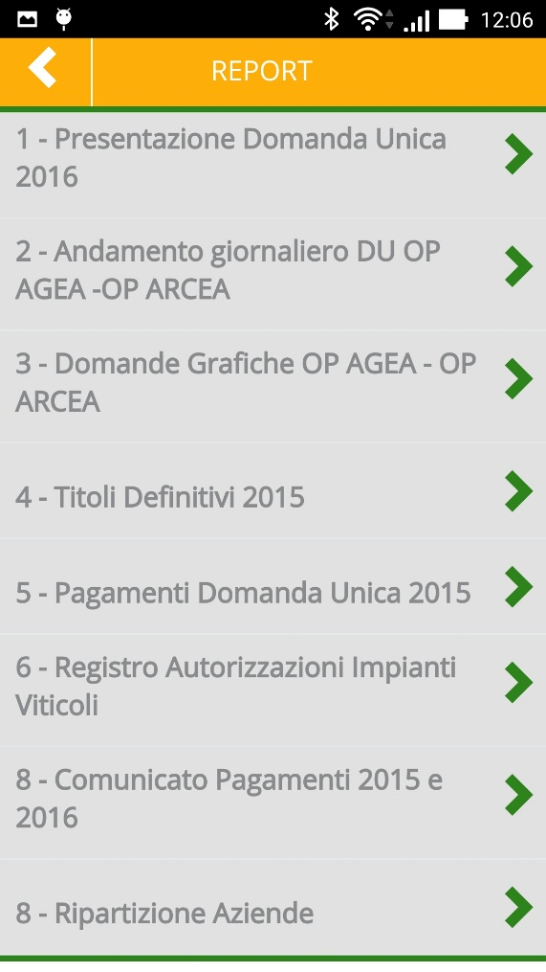
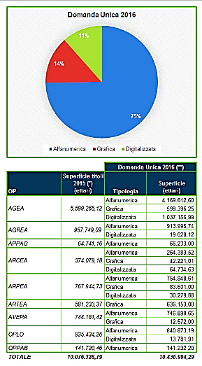
Agea App - Elenco Report
È prospettato un elenco di report sull’andamento della campagna

Slide 16
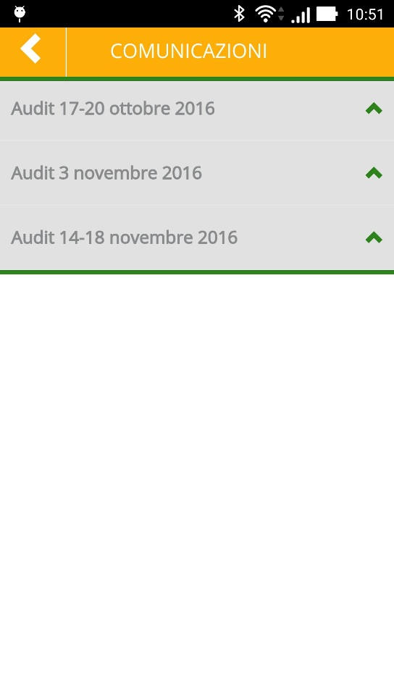
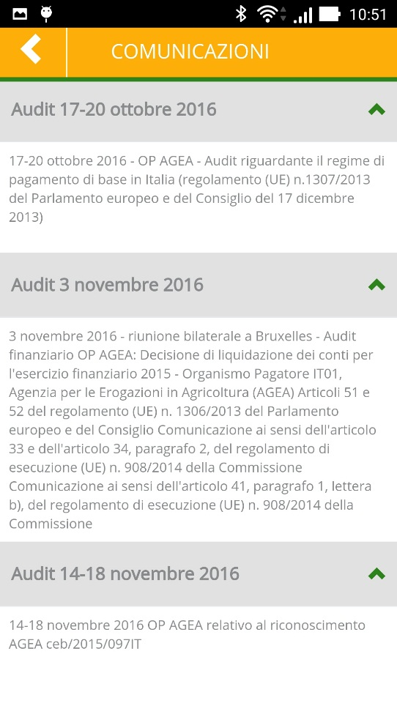
Agea App - Comunicazioni per Utenti Istituzionali
Comunicare all’amministrazione audit avvenuti

Slide 17
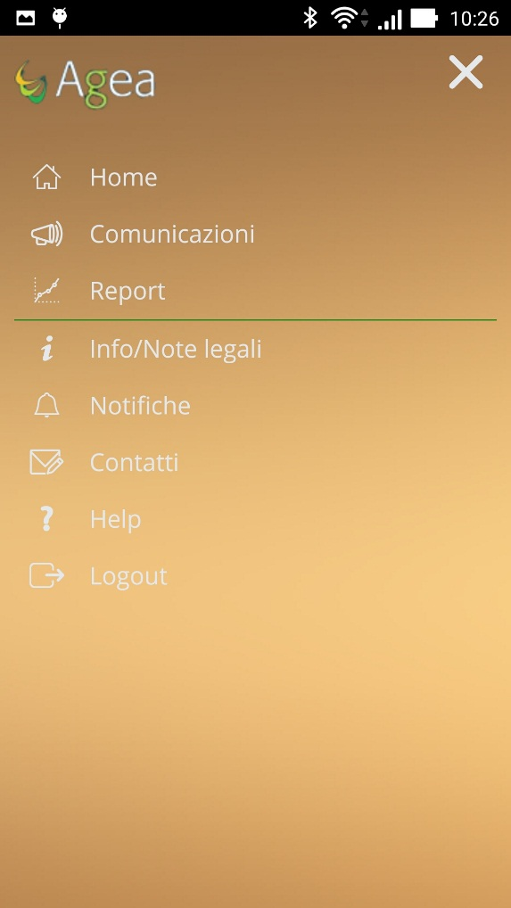
Agea App - Menù
Tutte le funzionalità sono accessibili anche dal menù laterale.
Nel menù laterale sono presenti anche altri link di utilità tipo notifiche e contatti

Slide 18
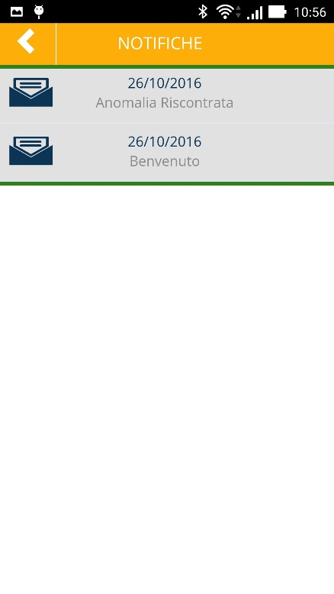
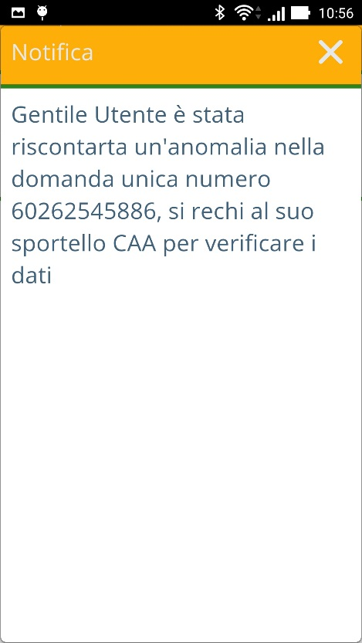
Agea App - Notifiche
Potranno essere inviate all’utente notifiche per segnalare eventuali anomalie o novità in prossimità di scadenze.

Slide 19
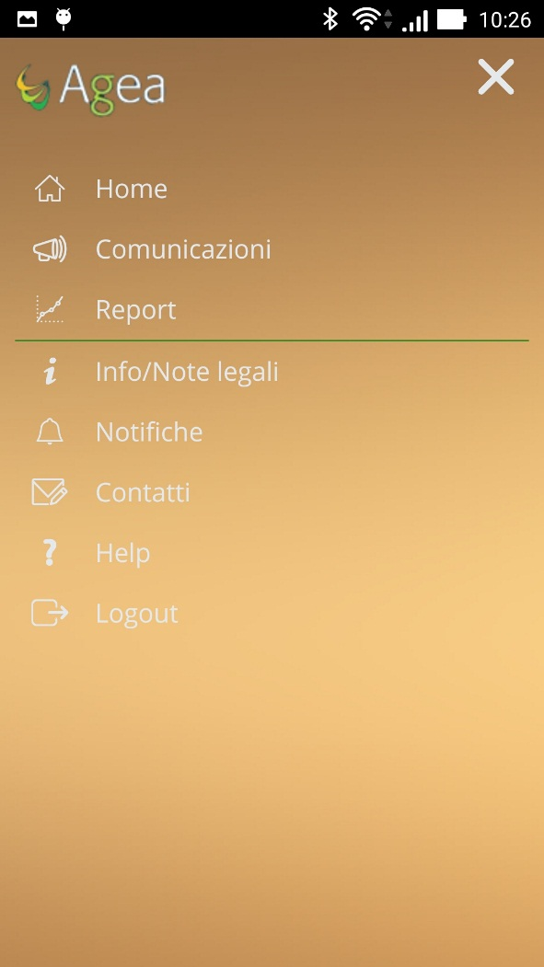
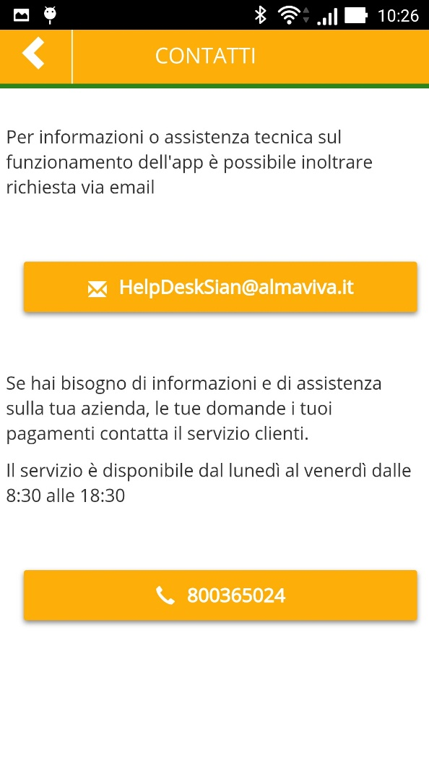
Agea App - Contatti
Dal menù laterale è possibile accedere alla sezione contatti da cui è possibile
attivare la chiamata al numero verde
attivare l’invio di un’e-mail all’HD del SIAN

Slide 20
Agea App - Sviluppi Futuri
CAA
Trova il CAA più vicino
Piano di coltivazione
Indicazione per azienda dei seguenti indicatori
Orientamento Tecnico Economico (OTE)
Dimensione Economica (UDE)
Aggiunta opzione ‘Chat’ nel menù contatto

Slide 21
Agea App - Sviluppi Futuri
Indicazione per azienda dei seguenti indicatori
Orientamento Tecnico Economico (OTE)
Dimensione Economica (UDE)
Aggiunta opzione ‘Chat’ nel menù contatto
2017
Conferma
del Piano di coltivazione
Trova il CAA più vicino

